Slide 1
Operating System Overview
บทที่ 1 ระบบคอมพิวเตอร์และระบบปฏิบัติการ
http://pws.npru.ac.th/Kunlayacha
Reference : สุจิตรา อดุลย์เกษม,ทฤษฎีระบบปฏิบัติการ.กรุงเทพฯ:โปรวิชั่น,2552.

Slide 2
Operating System
Reference : สุจิตรา อดุลย์เกษม,ทฤษฎีระบบปฏิบัติการ.กรุงเทพฯ:โปรวิชั่น,2552.
ระบบปฏิบัติการมีความจำเป็นกับเครื่องคอมพิวเตอร์
1.ช่วยควบคุมอุปกรณ์
2.จัดสรรทรัพยากรเพื่อให้ระบบทำงานอย่างต่อเนื่องและมีประสิทธิภาพ
ในยุคแรกๆการใช้คอมพิวเตอร์จะยุ่งยากมาก เนื่องจากผู้ใช้
ต้องรู้ภาษาเครื่อง (Machine Language) เพื่อสั่งให้เครื่องทำงาน
ตัวอย่าง
111001 แทน การบวก
100100 แทน การเก็บค่าลงในหน่วยความจำ

Slide 3
Operating System
Reference : สุจิตรา อดุลย์เกษม,ทฤษฎีระบบปฏิบัติการ.กรุงเทพฯ:โปรวิชั่น,2552.
ลักษณะคำสั่งจะแทนด้วยเลขฐาน 2 จำนวน 1 ชุด จดจำยาก
จึงเกิดรูปแบบภาษาเพื่อให้ใช้งานได้สะดวกขึ้นเรียกว่า “ภาษาแอสเซ็มบลี” (Assembly Language) โดยจะมีตัวแปลคำสั่งจากภาษาแอสเซ็มบลีให้เป็นภาษาเครื่องที่เรียกว่า “แอสเซ็มเบลอร์” (assembler)
ตัวอย่าง
ภาษาแอสเซ็มบลี ภาษาเครื่อง ความหมาย
ADD 111001 การบวก
MOVE 010110 ย้ายค่า

Slide 4
Operating System
Reference : สุจิตรา อดุลย์เกษม,ทฤษฎีระบบปฏิบัติการ.กรุงเทพฯ:โปรวิชั่น,2552.
ภาษาแอสเซ็มบลี คือ “ภาษาระดับต่ำ” (Low Level Language)
ภาษาเบสิก (Basic), ปาสคาล(Pascal), โคบอล(Cobol) คือ “ภาษา -ระดับสูง” (High Level Language)
โดยโปรแกรมภาษาระดับสูงนี้ต้องมีตัวแปลภาษาที่เรียกว่า “อินเทอร์พรีเตอร์” (Interpreter) หรือ “คอมไพเลอร์” (Compiler) เพื่อเปลี่ยนภาษาในรูปแบบต่างๆ ให้เป็นภาษาเครื่อง

Slide 5
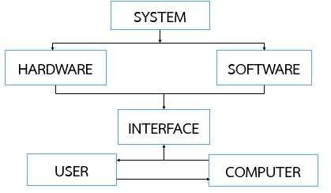
Operating System
Reference : สุจิตรา อดุลย์เกษม,ทฤษฎีระบบปฏิบัติการ.กรุงเทพฯ:โปรวิชั่น,2552.
Notes:
ระบบที่อาจจะเป็นฮาร์ดแวร์(Hardware) หรือซอฟต์แวร์ (Software)ที่ช่วยในการจัดระเบียบในการอินเทอร์เฟซ(Interface)ระหว่างผู้ใช้กับเครื่อง ตลอดจนควบคุมการทำงานของอุปกรณ์ และการจัดสรรทรัพยากรในระบบให้ใช้งาน ร่วมกันได้อย่างมีประสิทธิภาพ

Slide 6
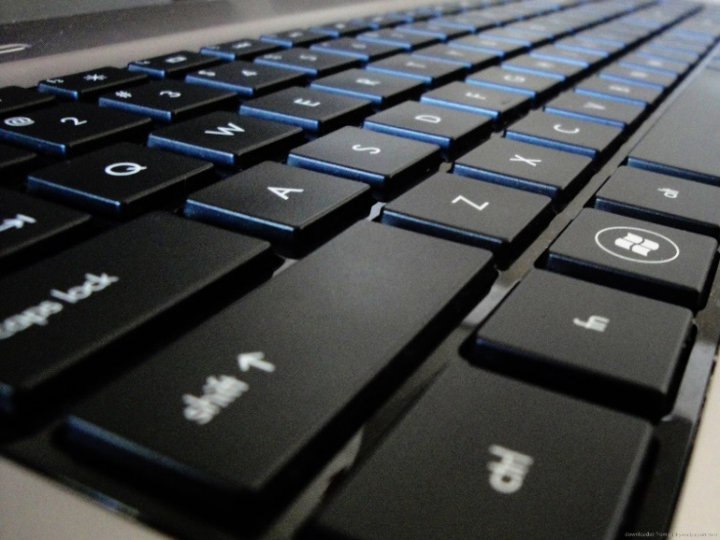
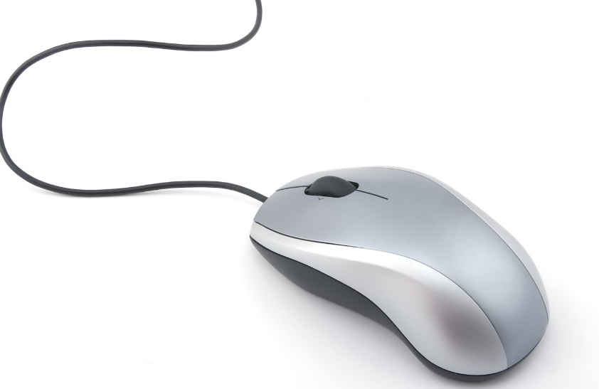
Operating System
Reference : สุจิตรา อดุลย์เกษม,ทฤษฎีระบบปฏิบัติการ.กรุงเทพฯ:โปรวิชั่น,2552.
หน้าที่ของระบบปฏิบัติการ แบ่งได้ 3 หน้าที่หลัก ดังนี้
1.การติดต่อกับผู้ใช้ หรือยูเซอร์อินเตอร์เฟส (User Interface)
SYSTEM CALL
Notes:
ผู้ใช้สามารถติดต่อสั่งการให้เครื่องคอมพิวเตอร์ทำงานตามที่ผู้ใช้ต้องการได้โดยการสั่งผ่านคีย์บอร์ด หรือใช้เมาส์ลากแล้วปล่อยคำสั่ง หรือไอคอนต่างๆระบบปฏิบัติการจึงเป็นตัวกลางในการรับคำสั่งจากผู้ใช้จากนั้นระบบปฏิบัติการจะเรียกใช้คำสั่งผ่านทาง System Call เพื่อปฏิบัติสิ่งที่คุณต้องการ

Slide 7
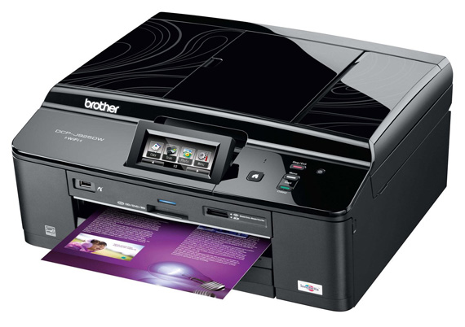
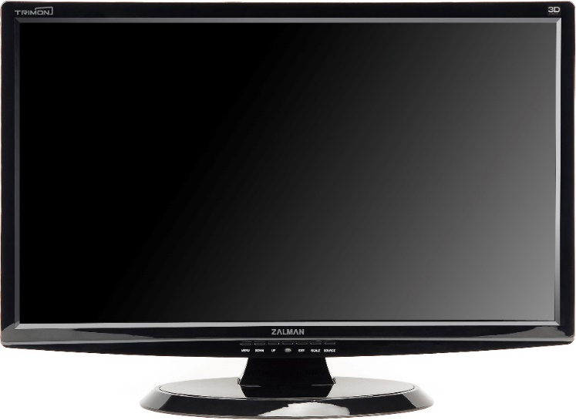
หน้าที่ของระบบปฏิบัติการ
Reference : สุจิตรา อดุลย์เกษม,ทฤษฎีระบบปฏิบัติการ.กรุงเทพฯ:โปรวิชั่น,2552.
2.ควบคุมดูแลอุปกรณ์ (Control Device)
ทำให้ประหยัดเวลาและควบคุมตามมาตรฐานเดียวกัน โดยที่ผู้ใช้ไม่ต้องควบคุม

Slide 8
หน้าที่ของระบบปฏิบัติการ
Reference : สุจิตรา อดุลย์เกษม,ทฤษฎีระบบปฏิบัติการ.กรุงเทพฯ:โปรวิชั่น,2552.
3.จัดสรรทรัพยากร หรือรีซอร์สระบบ (Resources Management)
ทรัพยากรหรือรีซอร์ส (Resources) คือสิ่งที่ถูกใช้ไปเพื่อให้โปรแกรมดำเนินไปอย่างต่อเนื่อง สาเหตุที่ต้องมีการจัดสรรทรัพยากร อาจจะเนื่องมาจาก
ทรัพยากรของระบบมีจำกัด
ทรัพยากรของระบบมีหลายประเภท

Slide 9
ระบบคอมพิวเตอร์
Reference : สุจิตรา อดุลย์เกษม,ทฤษฎีระบบปฏิบัติการ.กรุงเทพฯ:โปรวิชั่น,2552.
หน้าที่ของระบบปฏิบัติการ
1.ระบบที่ไม่มีระบบปฏิบัติการ (Non Operating System)
ระบบคอมพิวเตอร์ในยุคแรกๆ
มีแต่เครื่องเปล่าๆ
ไม่มีระบบปฏิบัติการ
ผู้ใช้จะต้องเขียนโปรแกรมทั้งหมด ตั้งแต่ควบคุมเครื่อง เตรียมข้อมูล ทำงานตามโปรแกรม และตรวจสอบข้อผิดพลาด ทำให้ใช้ประโยชน์จากคอมพิวเตอร์ได้น้อยไม่คุ้มค่า และราคาแพง
Notes:
จากวิวัฒนาการของคอมพิวเตอร์จากอดีตถึงปัจจุบัน ระบบปฏิบัติการที่ทันสมัยมีโครงสร้างที่เหมาะสมในการนำมาใช้งานได้อย่างมีประสิทธิภาพ ระบบคอมพิวเตอร์ตั้งแต่อดีตถึงปัจจุบันสามารถแบ่งตามคุณสมบัติการทำงานได้ดังนี้

Slide 10
ระบบคอมพิวเตอร์
Reference : สุจิตรา อดุลย์เกษม,ทฤษฎีระบบปฏิบัติการ.กรุงเทพฯ:โปรวิชั่น,2552.
หน้าที่ของระบบปฏิบัติการ
2.ระบบงานแบ็ตซ์ (Batch System)
“ภาษาคุมงาน” (Job Control Language : JCL) เมื่อเขียนโปรแกรมแล้วบรรจุลงการ์ดเจาะรู จากนั้นจะนำเข้าระบบ การทำงานในระบบแบ็ตซ์ ซึ่งลักษณะการถ่ายข้อมูลเป็นกลุ่มจากงานหนึ่งไปอีกงานหนึ่ง เรียกว่า “แบ็ตซ์” (Batch)
มีการพัฒนาเพื่อแก้ปัญหานี้ คือ ระบบบัฟเฟอร์ (Buffer)
และ ระบบสพูลลิ่ง (Spooling)
Notes:
- มีการนำอุปกรณ์สำหรับการนำข้อมูลเข้าระบบและนำข้อมูลออกจากระบบ
มาใช้งาน
- การทำงานแบบนี้ผู้ใช้ไม่ได้ติดต่อกับระบบโดยตรง เป็นเพียงผู้เตรียมข้อมูล เขียนโปรแกรมและข้อมูลสำหรับการควบคุมระบบ จึงมีภาษาที่เรียกว่า
****จุดด้อยที่ความเร็วของซีพียูและอุปกรณ์รับส่ง มีความแตกต่างกันมาก จากความแตกต่างนี้จึงได้

Slide 11
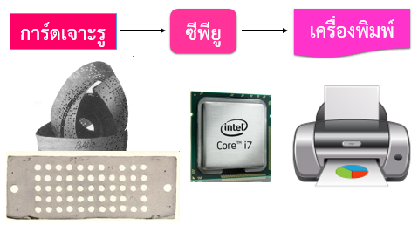
ระบบคอมพิวเตอร์
Reference : สุจิตรา อดุลย์เกษม,ทฤษฎีระบบปฏิบัติการ.กรุงเทพฯ:โปรวิชั่น,2552.
หน้าที่ของระบบปฏิบัติการ

Slide 12
ระบบคอมพิวเตอร์
Reference : สุจิตรา อดุลย์เกษม,ทฤษฎีระบบปฏิบัติการ.กรุงเทพฯ:โปรวิชั่น,2552.
หน้าที่ของระบบปฏิบัติการ
3.การทำงานแบบบัฟเฟอร์ (Buffering)
ระบบนี้จะให้หน่วยรับ - แสดงผลทำงานไปพร้อมๆกับการประมวลผลของซีพียู โดยในขณะที่มีการประมวลผลคำสั่งที่โหลดเข้ามาของซีพียู
จะมีการโหลดข้อมูลไปเก็บไว้ในหน่วยความจำก่อน และ เมื่อประมวลผลซีพียูจะทำงานต่อได้ทันที และมีการโหลดข้อมูลต่อไปเข้ามาทดแทน หน่วยความจำที่เก็บข้อมูล ที่ส่งเข้ามาเตรียมพร้อมนี้เรียกว่า “บัฟเฟอร์” (Buffer)

Slide 13
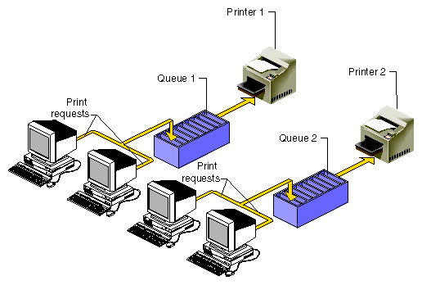
ระบบคอมพิวเตอร์
Reference : สุจิตรา อดุลย์เกษม,ทฤษฎีระบบปฏิบัติการ.กรุงเทพฯ:โปรวิชั่น,2552.
4.ระบบสพูลลิ่ง (Spooling System)
Notes:
เมื่อมีการคิดค้นเทคโนโลยีเทปแม่เหล็กมาใช้งานกับเครื่องอ่านบัตรทำให้มีการทำงานของซีพียูมีประสิทธิภาพมากขึ้น แต่ก็เพียงเล็กน้อย จนเมื่อมีการคิดค้นดิสก์ หรือจานแม่เหล็กขึ้นมา ทำให้มีการหันมาใช้งานดิสก์กันมากขึ้นเนื่องจาก
- ถ้าใช้เทปเมื่อทำการประมวลผลข้อมูลในเทปจะทำการโหลดข้อมูลจากเครื่องอ่านบัตรลงเทปม้วนเดียวกันไม่ได้
- การเข้าถึงข้อมูลในดิสก์จะทำโดยตรง ในขณะที่การเข้าถึงข้อมูลในเทปจะเป็นแบบซีเควนเชียล (sequential) หรือเรียงลำดับ
- การเข้าถึงข้อมูลจากดิสก์ทำได้งานได้ทันที แต่เทปต้องโหลดข้อมูลจะต้องทำคนละเวลากับการประมวลผล

Slide 14
ระบบคอมพิวเตอร์
Reference : สุจิตรา อดุลย์เกษม,ทฤษฎีระบบปฏิบัติการ.กรุงเทพฯ:โปรวิชั่น,2552.
หน้าที่ของระบบปฏิบัติการ
สพูลลิ่ง เป็นระบบงานมัลติโปรแกรมมิ่งพื้นฐาน ทำให้มีการใช้งานซีพียูได้อย่างเต็มประสิทธิภาพ โดยจะทำงาน 2 งานพร้อมกัน คือการประมวลผล และการรับ-แสดงผลข้อมูล
มีการแอ็กเซสข้อมูลของดิสก์เป็นแบบโดยตรงเมื่อมีงานส่งเข้ามาจะถูกจัดเป็น job pool ทำให้ระบบสามารถเลือกได้ว่าจะประมวลผลงานใดก่อน หรือหลังตามลำดับความสำคัญ (Priority)
Notes:
ลักษณะการทำงานของดิสก์กับอุปกรณ์รับ-แสดงข้อมูลที่ต้องคู่ขนานไปกันนี้
จะเป็นแบบพื้นฐานของมัลติโปรแกรมมิ่ง ซึ่งอาจจะเรียกว่า “สพูลลิ่ง” (Spooling)
Simultaneous Peripheral Operation On Line ซึ่งหลักการทำงานนี้มีข้อดี 2 ข้อคือ

Slide 15
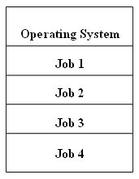
ระบบคอมพิวเตอร์
Reference : สุจิตรา อดุลย์เกษม,ทฤษฎีระบบปฏิบัติการ.กรุงเทพฯ:โปรวิชั่น,2552.
หน้าที่ของระบบปฏิบัติการ
5.ระบบมัลติโปรแกรมมิ่ง (Multiprogramming)
ระบบสพูลลิ่งเป็นพื้นฐานของมัลติโปรแกรมมิ่ง เนื่องจากมีการรันโปรแกรม 2 โปรแกรมพร้อมกัน แต่ก็ยังใช้ประโยชน์ซีพียูไม่เต็มที่ เนื่องจากงานใดมาก่อนก็จะทำก่อน (first-come, first-served)
Notes:
การทำงานของมัลติโปรแกรมมิ่ง คือจะโหลดโปรแกรมไปไว้ในหน่วยความจำหลัก พร้อมที่จะประมวลผลทันที ระบบปฏิบัติการจะเลือกงานเข้าไปประมวลผลเรื่อยไปจนกว่าจะหยุดคอยงานบางอย่าง ในช่วงที่หยุดรอนี้ระบบจะดึงงานเข้าไปประมวลผลต่อทันที ทำให้มีการใช้งานซีพียูมากขึ้น ทำไปเรื่อยจนกว่างานทุกงานจะเสร็จเรียบร้อย ซึ่งในระบบปฏิบัติการที่ไม่ใช่มัลติโปรแกรมมิ่งในช่วงนี้ซีพียูจะต้องหยุดรอนั่นเอง
***ระบบมัลติโปรแกรมมิ่งเป็นจุดกำเนิดของศาสตร์ทางด้านระบบปฏิบัติการ
เนื่องจากไม่ว่าจะซับซ้อนเพียงใด ถ้ามีการทำงานหลายอย่าง ระบบปฏิบัติการจะต้องมีการควบคุมและจัดองค์ประกอบต่างๆที่ดี

Slide 16
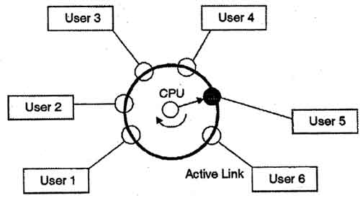
ระบบคอมพิวเตอร์
Reference : สุจิตรา อดุลย์เกษม,ทฤษฎีระบบปฏิบัติการ.กรุงเทพฯ:โปรวิชั่น,2552.
หน้าที่ของระบบปฏิบัติการ
6.ระบบแบ่งเวลา (Time-Sharing System)
ระบบแบ่งเวลา ผู้ใช้จะต้องจองเวลาและครอบครองเครื่องนั้นแบบสมบูรณ์แต่เพียงผู้เดียว
Notes:
คือผู้ใช้สามารถทำอะไรก็ได้ในเวลาที่ครอบครอง แต่เนื่องจากเครื่องคอมพิวเตอร์มีราคาแพงและความต้องการที่ใช้ให้ได้เกิดประโยชน์สูงสุด ทำให้ผู้ใช้ต้องเซ็ตอัพการ์ดควบคุมให้ครอบคลุมผลลัพธ์ทั้งหมดที่อาจจะเกิดขึ้นได้ทำให้เกิดการคิดค้นแก้ปัญหา
โดยระบบแบ่งเวลา (Time-Sharing) หรือ Multitasking
เป็นการขยายระบบมัลติโปรแกรมมิ่ง ทำให้สามารถรันโปรแกรมได้หลายงาน
โดยซีพียูจะทำหน้าที่สับเปลี่ยนการรันงานไปมา แต่การสับเปลี่ยนทำด้วย
ความเร็วสูงทำให้ผู้ใช้มีความรู้สึกเหมือน Interactive กับโปรแกรมของ
ตนเอง

Slide 17
ระบบคอมพิวเตอร์
Reference : สุจิตรา อดุลย์เกษม,ทฤษฎีระบบปฏิบัติการ.กรุงเทพฯ:โปรวิชั่น,2552.
หน้าที่ของระบบปฏิบัติการ
7.ระบบเรียลไทม์ (Real-Time System)
ระบบเรียลไทม์ (Real-time) คือระบบที่สามารถตอบสนองจากระบบได้ทันทีเมื่อได้รับ Input เข้าไป
*** ในการทำงานเราทำได้เพียงการลดเวลาการประมวลผลให้น้อยที่สุด จนไม่เห็นความแตกต่างของช่วงเวลาที่ป้อน Input เข้าไปและได้รับ Output ออกมา เวลาของความแตกต่างนี้เรียกว่า “เวลาตอบสนอง” (response time)
ซึ่งผู้ใช้งานต้องการเวลาตอบสนองให้น้อยที่สุดเพื่อประสิทธิภาพของระบบ นิยมนำไปใช้ในการควบคุมกระบวนการในทางอุตสาหกรรม

Slide 18
ระบบคอมพิวเตอร์
Reference : สุจิตรา อดุลย์เกษม,ทฤษฎีระบบปฏิบัติการ.กรุงเทพฯ:โปรวิชั่น,2552.
หน้าที่ของระบบปฏิบัติการ
8.ระบบคอมพิวเตอร์ส่วนบุคคล หรือพีซี (Personal Computer System)
เมื่อฮาร์ดแวร์มีราคาที่ถูกลง ทำให้มีการออกแบบระบบคอมพิวเตอร์เพื่อใช้งานส่วนบุคคลหรือพีซี (PC : Personal Computer) เครื่องคอมพิวเตอร์มีขนาดที่เล็กลงและมีประสิทธิภาพที่สูงขึ้น ระบบปฏิบัติการถูกพัฒนาตั้งแต่
CP/M, DOS, Windows 3.x,Windows 95, Windows 98, Windows ME, Windows NT, Windows 2000, Windows XP และ Windows Vista ,Windows 7,Windows 8 และ Windows 10
Notes:
คอมพิวเตอร์ระบบนี้ เป็นที่คุ้นเคย นิยมใช้กันแพร่หลายเนื่องจาก มีราคาที่ไม่แพง มีประสิทธิภาพสูง ใช้งานง่าย ดูแลรักษาง่ายไม่ซับซ้อน และสามารถนำไปประยุกต์ใช้งานกับงานต่างๆ ได้หลายสาขา

Slide 19
ระบบคอมพิวเตอร์
Reference : สุจิตรา อดุลย์เกษม,ทฤษฎีระบบปฏิบัติการ.กรุงเทพฯ:โปรวิชั่น,2552.
หน้าที่ของระบบปฏิบัติการ
9.ระบบเวอร์ชวลแมชีน (Virtual Machine)
ระบบนี้จะทำให้ผู้ใช้คิดว่ากำลังใช้งานกับคอมพิวเตอร์หลายๆเครื่อง ทั้งๆที่ทำงานบนเครื่องคอมพิวเตอร์เพียงเครื่องเดียว
***ทำให้เครื่องทำงานได้หลายโปรเซสพร้อมกัน
Notes:
เช่นระบบเมนเฟรม เมื่อมีการใช้เทคนิคการจัดเวลาของซีพียูและหน่วยความจำเสมือน ทำให้เครื่องทำงานได้หลายโปรเซสพร้อมกัน โดยแต่ละโปรเซสสามารถเอ็กซิคิวต์ได้ด้วยโปรเซสเซอร์และหน่วยความจำเสมือนของตัวเอง แต่โปรเซสจะต้องเพิ่มฟีเจอร์สำหรับการจัดการ หรือระบบไฟล์ที่ระบบฮาร์ดแวร์โดยสร้างเวอร์ชวลแมชีนขั้นกลางระหว่างฮาร์ดแวร์กับ kernal ที่ติดต่อกับโปรเซส จะมีการแชร์รีซอร์สของคอมพิวเตอร์เพื่อสร้างเป็นเวอร์ชวลแมชีน

Slide 20
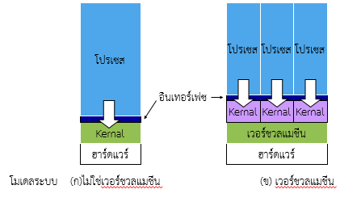
Reference : สุจิตรา อดุลย์เกษม,ทฤษฎีระบบปฏิบัติการ.กรุงเทพฯ:โปรวิชั่น,2552.
ระบบคอมพิวเตอร์

Slide 21
ระบบคอมพิวเตอร์
Reference : สุจิตรา อดุลย์เกษม,ทฤษฎีระบบปฏิบัติการ.กรุงเทพฯ:โปรวิชั่น,2552.
หน้าที่ของระบบปฏิบัติการ
10.ระบบมัลติโปรเซสเซอร์ (Multiprocessor System)
มีระบบที่ใช้โปรเซสเซอร์มากกว่าหนึ่งตัวที่เรียกว่า “ระบบมัลติโปรเซสเซอร์” (Multiprocessor) ระบบในลักษณะนี้จะใช้การติดต่อสื่อสารในระยะใกล้, มีการใช้บัส(bus), สัญญาณนาฬิกา(clock), หน่วยความจำ และดีไวซ์ร่วมกัน
*** เหตุผลที่ใช้ Multiprocessor System
Notes:
เพิ่มประสิทธิภาพของเอาต์พุต การใช้ระบบมัลติโปรเซสเซอร์จะทำให้ได้เอาต์พุตเร็วขึ้น และใช้เวลาน้อยลง
-ประหยัดค่าใช้จ่ายเมื่อเทียบกับระบบโปรเซสเซอร์เดี่ยวหลายระบบ
เนื่องจากระบบมัลติโปรเซสเซอร์สามารถแบ่งปันดีไวซ์ต่างๆได้ ถ้าโปรแกรม
ต้องการข้อมูลชุดเดียวกันจะเป็นการประหยัดเมื่อเก็บไว้บนดิสก์เดียวกันแล้วแชร์ให้ใช้งานร่วมกัน ดีกว่าใช้ดิสก์ระบบละหนึ่งตัวโดยมีข้อมูลชุดเดียว
ความน่าเชื่อถือของระบบ (Reliability)
เนื่องจากถ้ามีโปรเซสเซอร์ใดทำงานผิดพลาด หรือทำงานไม่ได้ โปรเซสเซอร์อื่นก็สามารถทำงานทดแทนได้ทันที โดยรับส่วนแบ่งมาช่วยกัน

Slide 22
Reference : สุจิตรา อดุลย์เกษม,ทฤษฎีระบบปฏิบัติการ.กรุงเทพฯ:โปรวิชั่น,2552.
ระบบคอมพิวเตอร์
โมเดลของระบบมัลติโปรเซสเซอร์มี 2 แบบ คือ
Symmetric-Multiprocessing เป็นระบบที่มีการแบ่งการประมวลผลที่เข้ามาอย่างเท่าเทียมกัน
Asymmetric-Multiprocessing เป็นระบบที่มีการจัดสรรงานแต่ละแบบให้โปรเซสเซอร์แต่ละตัวประมวผลที่แน่นอน
โดยจะมี master processor
slave processor

Slide 23
Reference : สุจิตรา อดุลย์เกษม,ทฤษฎีระบบปฏิบัติการ.กรุงเทพฯ:โปรวิชั่น,2552.
ระบบคอมพิวเตอร์
11.ระบบแบบกระจาย (Distributed System)
ระบบที่ได้รับความนิยมในตอนนี้คือระบบแบบกระจาย จะเป็นระบบย่อยของระบบหลาย โปรเซสเซอร์ ระบบการติดต่อสื่อสารระหว่างระบบจะใช้บัสความเร็วสูง
เหตุผลของการสร้างเป็นระบบแบบกระจายมีดังนี้
การแชร์ทรัพยากร
เพิ่มความเร็วในการคำนวณ
ความน่าเชื่อถือของระบบ
การติดต่อสื่อสาร

